Slide 1
WELKOM
in groep 3
Schooljaar 2022-2023

Slide 2
Binnenkomer
De Vreedzame School

Slide 3
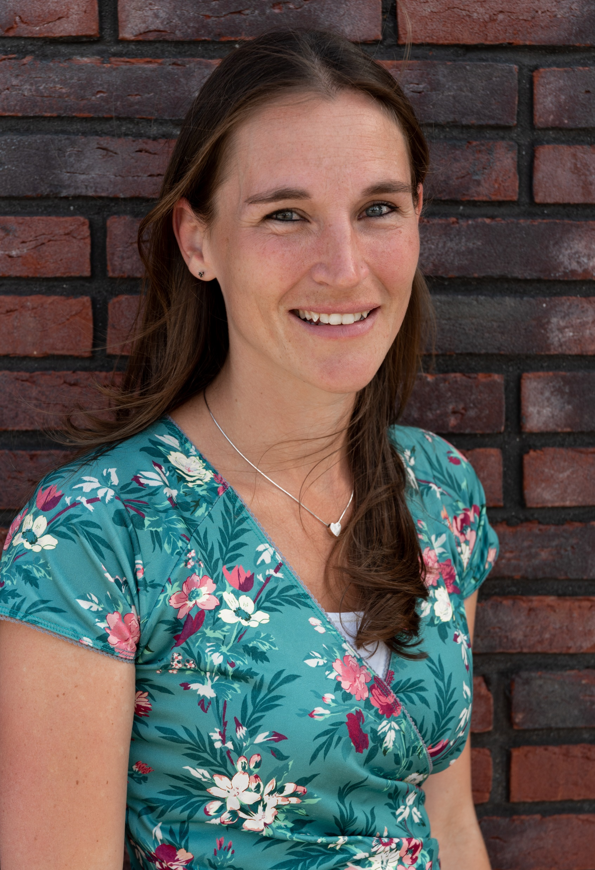
De leerkrachten
Floor werkt op maandag en dinsdag.
Jorien werkt op maandag tot en met vrijdag.
Marin loopt op vrijdag stage.
Mailadres van de groepsleerkrachten:
groep3.distelvinder@opo-r.nl

Slide 4
Communicatie
Een afspraak maken kan via de mail of telefonisch (0345-536206).
Na 14.30 uur is de leerkracht telefonisch bereikbaar. Gesprekken kunnen tot 16.30 uur plaats vinden.
Parro: mededelingen vanuit school worden geplaatst op Parro. Het is daarom belangrijk dat u gekoppeld bent. Vanuit school is hiervoor een uitnodiging verstuurd. De meeste ouders hebben deze uitnodiging inmiddels ‘geaccordeerd’.

Slide 5
Communicatie
Vragen over Parro? Neem een kijkje op: https://support.parro.com/hc/nl/categories/115000062149-Ouder
Sommige documenten kunnen niet via Parro worden verzonden. Deze worden verstuurd via de mail. U krijgt van ons wél bericht op Parro dat er een e-mail is verstuurd.
In de jaarplanning staan alle bijzondere activiteiten genoemd, te denken aan: de Kinderboekenweek, schoolreis, studiedagen, Podiumweek, schoolfotograaf etc.

Slide 6
Oudergesprekken
De oudervertelgesprekken vinden plaats in week 39 (26 t/m 30 september 2022).
De eerste rapportgesprekken vinden plaats in week 7 (13 t/m 17 februari 2023).
De tweede rapportgesprekken vinden plaats in week 26 (27 tot en met 30 juni 2023).
Overige gesprekken: indien nodig neemt de leerkracht contact met u op voor het maken van een afspraak.

Slide 7
Praktische zaken
De lessen starten om 8.30u. Om 8.25 u gaan de kinderen naar binnen via de gele deur. De dag is om 14.15 uur afgelopen.
Graag melding van ziekte via Parro (of telefonisch).
De aanvraag voor (bijzonder) verlof graag mailen naar de leerkracht. U krijgt een reactie (wel of niet goedgekeurd).
U kunt de privacyvoorkeuren voor uw kind aangeven in Parro (i.v.m. AVG). Wij maken gebruik van de laatst ingevulde informatie.
Zijn er wijzigingen in uw gegevens? Geef dit door, zodat wij het kunnen verwerken in Parnassys.
Allergieën graag doorgeven aan de leerkracht. Dit ook i.v.m. vieringen en traktaties op school. Traktatie vindt nog steeds op dezelfde wijze plaats (per stuk verpakt).

Slide 8
Klassenzaken
De dagindeling met de doelen staat iedere schooldag op het bord in de klas.
De hoofdvakken in groep 3: Taal/lezen/spelling (Lijn 3), rekenen (Getal & Ruimte), schrijven (Klinkers), de Vreedzame School.
Vreedzame School: we besteden veel aandacht aan groepsvorming, regels en afspraken, opstekers en afbrekers, naar elkaar luisteren en conflicten. We leren een conflict oplossen voor het ruzie wordt.
Bij bovenstaande vakken (behalve schrijven) worden de kinderen ingedeeld in niveaugroepen.
Weektaak: er wordt ook verdiepend/verrijkend materiaal aangeboden. Wanneer een kind klaar is kan hij/zij een ‘klaar-werkje’ pakken.

Slide 9
Klassenzaken
Na een aantal schoolweken (na de herfstvakantie) wordt gestart met de ik-dooskring. Informatie hierover volgt. Eén ouder mag hierbij aanwezig zijn.
Boekenhoek: voor elk thema van Lijn 3 vullen we de hoek met nieuwe titels. Hiervoor zoeken we een biebouder of ouders, die boeken voor ons uit de bibliotheek wil(len) halen.
Groepjes: na elke vakantie stellen we nieuwe tafelgroepjes samen.
Aero start ook weer op de donderdagmiddag.
Dinsdagmiddag krijgen de kinderen gymles van Bart.
Maandagmiddag krijgen de kinderen dansles van Liza.
Bouwlezen met groep 7 op woensdag/donderdag.
Ondersteuning van Floor: twee dagen per week.

Slide 10
Zaken buiten de klas
We zoeken twee klassenouders en twee biebouders. De contactouders zijn de link tussen de leerkracht en de andere ouders, bijvoorbeeld bij het regelen van begeleiders bij activiteiten.
Hulp in de klas …
vervoer naar …
verzamelen van ….
Op de jaarplanning staan alle bijzondere activiteiten genoemd. Hieronder een selectie (i.v.m. ouderhulp):
20 september 2022: schoolreis AviFauna
22 december 2022: Kerstmaaltijd
21 april 2023: Koningsspelen
16 mei 2023: optreden podiumweek

Slide 11
Vragen?
Telefoonnummer school: 0345-536206
Mail: groep3@distelvlinder-culemborg.nl
Heeft u nog vragen n.a.v. alle informatie? Neemt u dan gerust contact op.
Bedankt voor uw tijd en aandacht.
We gaan voor een fijn leerjaar met een productieve, leerzame en prettige samenwerking!

